Slide 1
Prediksi Kelulusan Siswa Menggunakan Support Vector Machine dan Regresi Linear Berganda
Rangga putra ramdhani
DIV Teknik Informatika
1174056

Slide 2
Abstrak
Learning Management Sistem adalah aplikasi software yang digunakan untuk kegiatan dalam jaringan atau online yang mencakup pengolaan materi pembelajaran dan implementasi kegiatan belajar mengajar dan input nilai siswa. Selain itu, penerapan penelitian ini untuk memprediksi siswa berbasis website. Support Vector Machine dan Regresi Linear merupakan metode yang sering digunakan dalam prediksi dengan tingkat keakuratan yang baik. Support Vector Machine metode yang berlandaskan pada teori pembelajaran statistic dan memberikan hasil yang menjanjikan lebih baik dibandingkan dengan metode lain. Begitu juga dengan metode regresi linear mampu menghasilkan koefisien korelasi yang sangat baik untuk prediksi. Pada penelitian ini bertujuan untuk mengetahui keoptimalan dua metode dalam memprediksi data nilai kelulusan siswa.

Slide 3
Tujuan
Mengetahui cara memprediksi kelulusan siswa dengan metode Support Vector Machine dan Regresi Linear Berganda.
Mengetahui hasil evaluasi dalam penerapan metode Support Vector Machine dan Regresi Linear Berganda untuk memprediksi kelulusan siswa.

Slide 4
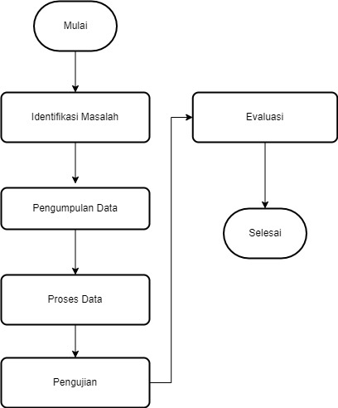
Metodologi Penelitian

Slide 5
Model
Regresi Linier
Regresi linier berganda. Sama seperti regresi linier sederhana, regresi linier berganda dilakukan untuk mencari tahu korelasi antara variabel bebas dan terikat. Hanya saja, pada analisis ini, jumlah variabel bebas yang diteliti lebih dari satu.
Support Vector Machine (SVM)
Support Vector Machine adalah metode yang berakar dari teori pembelajaran statistic yang hasilnya sangat menjanjikan untuk memberikan hasil yang lebih baik dari pada metode. SVM juga dapat bekerja dengan baik pada set data berdimensi tinggi, bahkan SVM yang menggunakan Teknik kernel harus memetakan data asli dari dimensi asalnya menjadi dimensi lainnya yang relative lebih tinggi.

Slide 6
Analisis dan Pembahasan

Slide 7
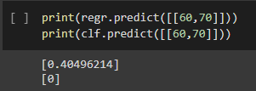
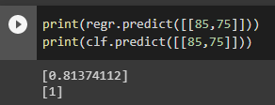
Hasil Perbandingan

Slide 8
Kesimpulan
Hasil penelitian ini menunjukkan bahwa setelah menggunakan model Support Vector Machine dan Regresi Linear untuk memprediksi nilai kelulusan siswa pada sekolah diperoleh hasil bahwa kinerja Support Vector Machine lebih tepat dari Regresi Linear. Berdasarkan proses perhitungan yang sudah dilakukan dapat dilihat jika x1 = 75 dan x2 = 85 hasil yang didapatkan oleh support vector machine adalah 1 sedangkan hasil yang didapatkan oleh regresi linear berganda adalah 0,91. Maka kesimpulannya support vector machine memiliki nilai yang tepat sedangkan regresi linear memiliki nilai yang kurang tepat.

